Slide 1
Комплексный курс по разработке веб-приложений на Python

Slide 2
Информация о курсе

Slide 3
Преподаватель – Терентьев Никита Андреевич
8 лет production опыта (EPAM Systems)
Full stack developer, team lead
Digital asset management, image recognition

Slide 4
Информация о курсе
108 уч. часов ≈ 27 занятий
Python + Django
Самостоятельная работа/домашние задания
Защита проекта

Slide 5
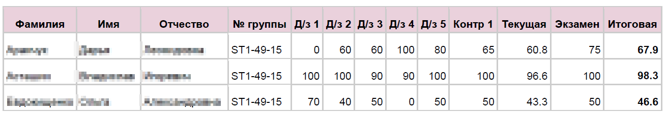
Оценки и сертификаты

Slide 6
Техника безопасности
НЕ ЕСТЬ
Сохранять чистоту
Не сидеть на столах
Бережно обращаться с оборудованием
Рабочее место после занятия должно выглядеть так же, как и до занятия

Slide 7

Коммуникация

Slide 8
Введение

Slide 9
Python – высокоуровневый язык программирования общего назначения, ориентированный на повышение производительности разработчика и читаемости кода
мощный
гибкий
минималистичный
открытый
«быстрый»

Slide 10
Компании, использующие Python
Industrial Light and Magic
Google
Facebook/Instagram
Spotify
Netflix
NASA

Slide 11
Python 2.x vs Python 3.x

Slide 12

Установка Python и PIP

Slide 13
Пишем первую программу

Slide 14
Установка IDE VS Code: install python extension code . https://code.visualstudio.com/docs/python/environments install pylint, pylint-django

Slide 15
demo-проект

Slide 16
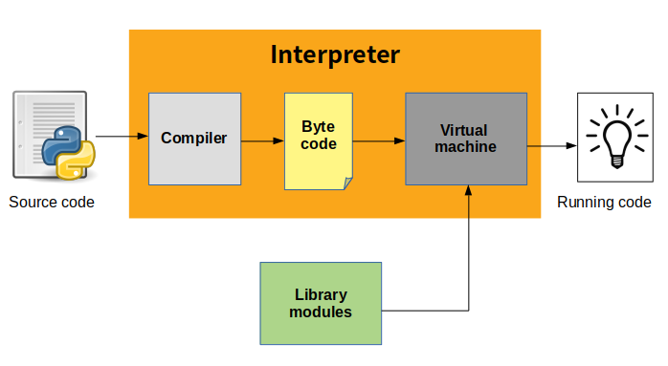
Интерпритатор – программная прослойка между кодом и машиной
Файл кода – script.py
Байт-код – script.pyc
Среда исполнения – PVC

Slide 17
Переменные (variables), выражения (expressions), инструкции (statements)
x = 0 – присвоение значения переменной
6 + 7 – выражение, может быть сведено к некоторому объекту
print(x) – инструкция, может быть сведена к некоторой команде

Slide 18
Концептуальная иерархия
Программы
Модули
Инструкции
Выражения
Объекты

Slide 19
Правила именования переменных
Имена переменных должны начинаться с подчёркивания либо буквы, за которой может следовать любое количество подчёркиваний, букв или цифр: _test45, xyz, _42smile, &^%#
Регистр симлов имеет значение: TEST ≠ test
Зарезервированные слова не зря так называются: False, None, True, and, as, assert, async, await, break, class, continue, def, del, elif, else, except, finally, for, from, global, if, import, in, is, lambda, nonlocal, not, or, pass, raise, return, try, while, with, yield

Slide 20
Синтаксические различия
конструкция if C-подобного языка:
if (a > b)
{
a--;
b++;
}
конструкция if Python:
if a > b:
b += 1
a -= 1

Slide 21
Коротко о динамической типизации
«Утиная» типизация – если это выглядит, как утка, и плавает, как утка, то это утка

Slide 22
Операторы и операнды
оператор
операнд 3 + 7 операнд

Slide 23
Оператор присваивания (=)
test = “test” стандартная форма
x, y = 3, 4 позиционное
[x, y] = [3, 4] списком
a, b, c, d = “test” последовательностью
x += 1 инкрементивное

Slide 24
Математические операторы
** степень
% остаток
// целочисленное деление
/ деление
* произведение
- вычитание
+ сложение

Slide 25
Операторы сравнения
== равно
!= не равно
> больше
< меньше
>= больше либо равно
<= меньше либо равно

Slide 26
Характеристики синтаксиса
Операторы выполняются друг за другом, если не указано иное
Границы блоков и операторов определяются автоматически
Составные операторы = заголовок + : + операторы с отступом
Пустые строки, пробелы и комментарии игнорируются
Строки документации игнорируются, но отображаются специальными инструментами, например IDE

